Slide 1
Válečníci mínojské civilizace.
Bc. Tomáš Antoš.

Slide 2
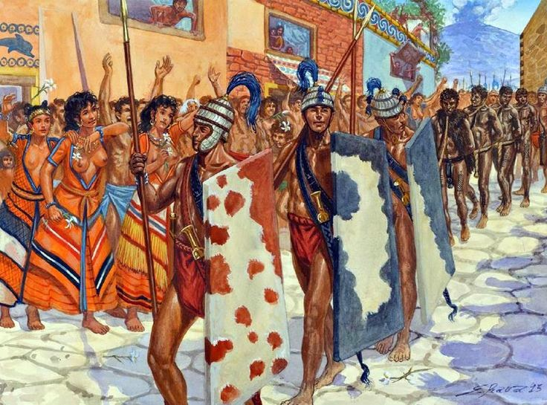

Slide 3
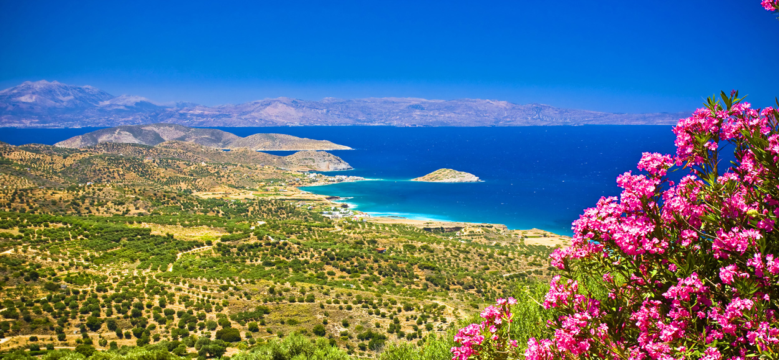
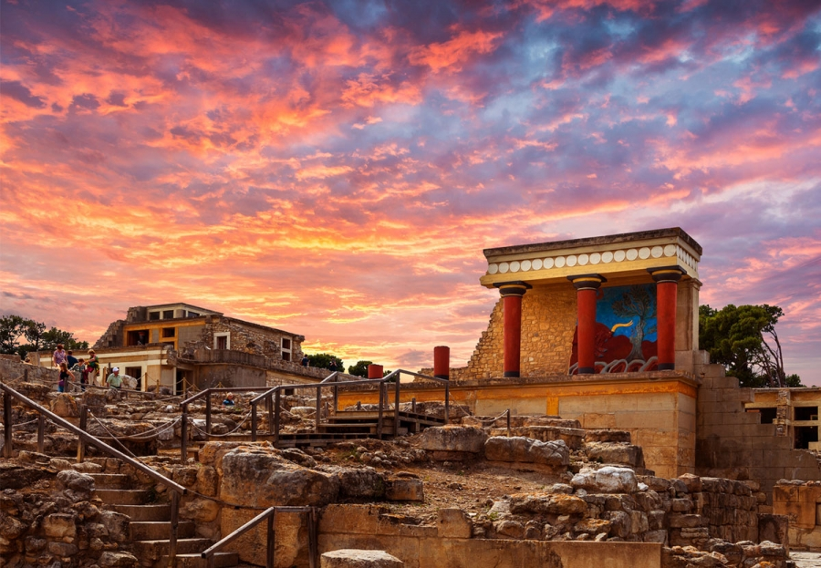
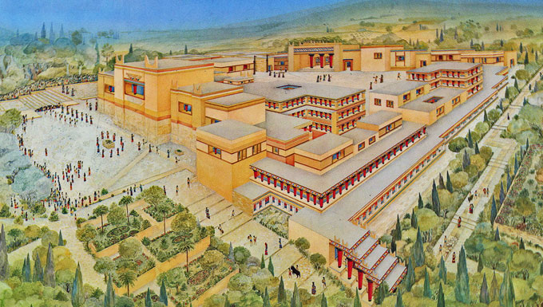

Slide 4
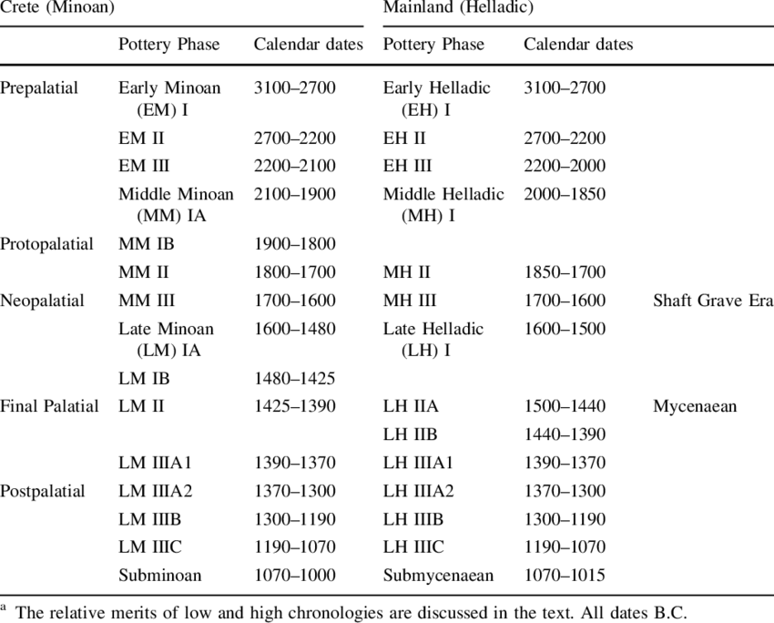
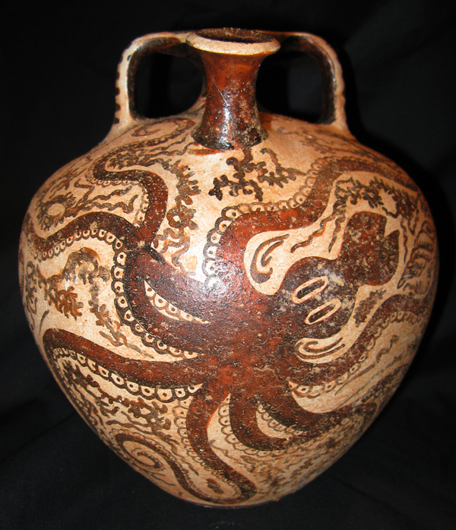
Periodizace doby bronzové na Krétě a v Řecku.

Slide 5
Důležité mezníky pro problematiku
Raně mínojské období 3500-2100 (EM) - Postupné vytváření mocenských struktur na ostrově, na samém konci (EM III/MM IA) první náznaky boje v umění.
Počátek středně minojského období 2100-1900 (MM IA) První palácová centra, v čele velekněz/velěkněžka.
MM II (cca 1700) zničení paláců (zemětřesení, války, nájezdy?)
MM III/LM IA (cca 1600) Pravděpodobný výbuch sopky na ostrově Thera, opět destrukce.
LM I 1600-1450 Další přírodní katastrofa? Vládci Knossu pravděpodobně ovládají ostrov.
Cca 1450 Achájové ovládli Knossos? Lineární písmo A postupně mizí. (LM II)
Cca 1200 Mořské národy, vpád Dórů a kolaps civilizace doby bronzové. Poslední minojské centrum -Karfi na východě ostrova.
Doklady o neřeckém obyvatelstvu na ostrově ještě v klasickém a helenistickém období.

Slide 6
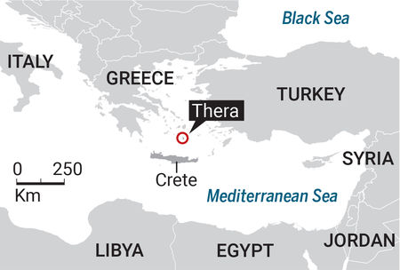
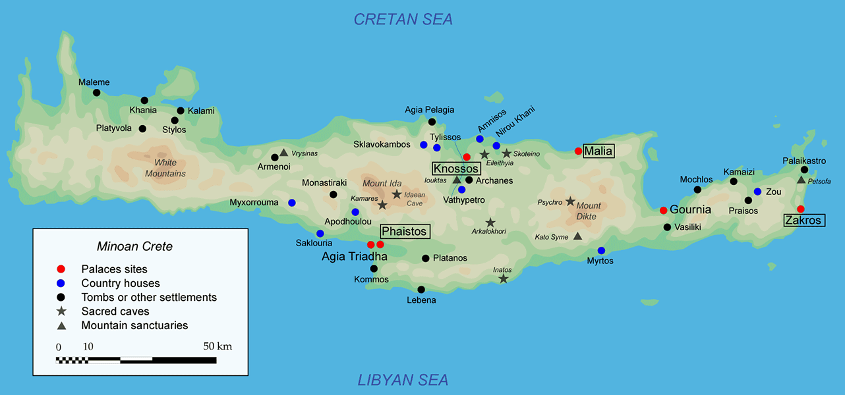
Geografie Kréty a rozšíření mínojské civilizace.

Slide 7
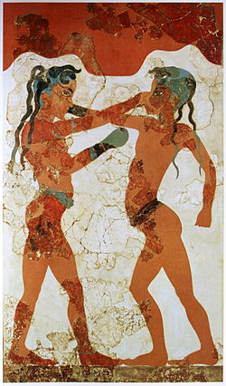
„Pax Minoica“
A. Evans se domníval, že Mínojci byli v podstatě mírumilovná společnost.
Velmi málo dokladů o válečnících a vojenských stavbách. (Přesto však existují).
Otázka interpretace některých pramenů (zejména ikonografických).
Profesionální válečníci v mínojské společnosti?

Slide 8
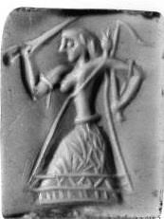
Prameny
Písemné – velmi omezené. Mínojský jazyk nebyl dosud rozluštěn. Pro pozdní období (LM II) Administrativní zápisy v archaické řečtině (lin. Písmu B.) Dále odrazy v pověstech klasického období.
Ikonografické – fresky (Knossos, Akrotiri), rytiny, pečetě…
Archeologické -Zbraně ze svatyň, lidské ostatky, zbytky staveb.

Slide 9
Doklady o možné existenci profesionálních válečníků
Malé pevnůstky (vigla) stavěné už od dob prvních paláců na strategických místech (křižovatky, kopce). Potřeba stálé posádky.
Specifická konstrukce některých zbraní (především mečů typu A a C) které vyžadují značnou obratnost a cvik k užívání.
Hroby z období LM se zbraněmi a zlatými nákrčníky (odznak, vyznamenání).
Fresky se sportujícími svalnatými mladíky (box, skok přes býka). Kultovní význam nemusí být v rozporu s faktem, že jde o válečníky. Sportovní dovednosti mohly být velmi přínosné pro bojové dovednosti.
V období LM zmínky o válečných vozech vládce v Knossu. (Pravděpodobně achájské prostředí) Boj a ovládání vozu vyžaduje mnoho zkušeností.

Slide 10
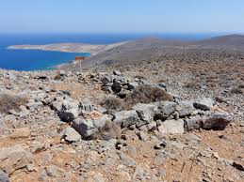
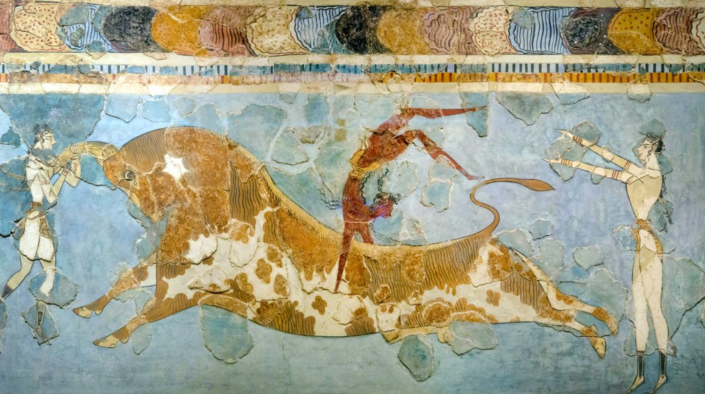
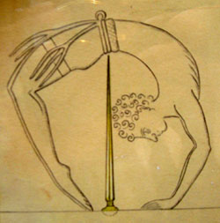

Slide 11
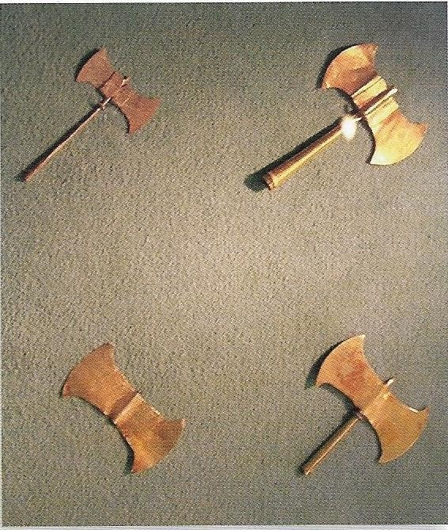
Výzbroj a výstroj minojských válečníků.
Zbraně – většinou z prostředí svatyň, nikoliv z hrobů. (Teoreticky mohly být majetkem paláce a válečníkům pouze přidělovány).
Zbraň mohla sloužit jako obětina, ale to nevylučuje její předchozí použití v boji.
Krom bronzových také zbraně kamenné (obsidián).
Vedle samotných zbraní také dochované miniatury, které mohly sloužit jako amulety nebo votivní dary (hračky?)

Slide 12
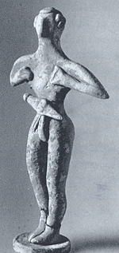
Dýky
Tvoří drtivou většinu zbraní doby bronzové na Krétě.
Měli zřejmě svůj vlastní znak v krétském hieroglyfickém písmu
Zpočátku spíše krátké, navazovaly na předchozí tvary kamenných dýk. Později i delší vhodnější pro boj.
V období EM a MM byla zřejmě dýka typickým atributem muže.
I po objevení se mečů měly stále velký význam.

Slide 13
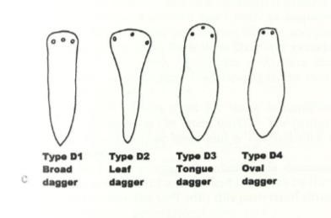

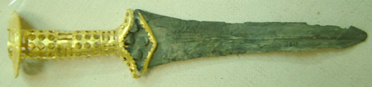

Slide 14
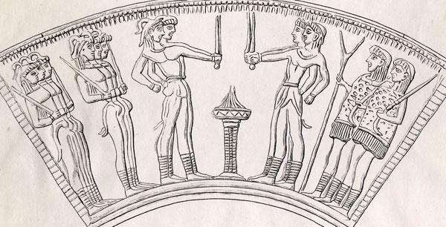
Meče
Luxusní a prestižní zbraně (výroba trvala cca 20 dní).
Asi 100 exemplářů z ostrova a další z Řecka byli na Krétě patrně vyrobeny.
Zobrazení bohyně s mečem, ochránkyně válečníků?

Slide 15
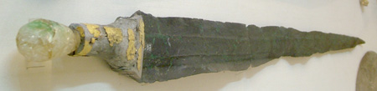
Typ A. (MM I)
Navazoval na dýky, zpočátku čepel pouze přinýtována k rukojeti (nebezpečí rozpadnutí meče).
Dlouhý, špatně vyvážený.
Pouze pro velmi dobře trénované šermíře
Duely.

Slide 16
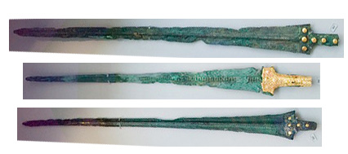
Typ B. (MM III/LM I)
Typ B. se poprvé objevil v Argolidě, později byl vyráběn i na Krétě.
Byl kratší (60 cm), spolehlivější a umožňoval bojovníkovi šermovat daleko rychleji.
Typ C. Typický svoji „rohatou“ záštitou. Spojovány s dílnou v Knossu, krátké i dlouhé varianty.

Slide 17
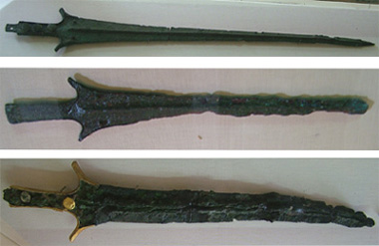
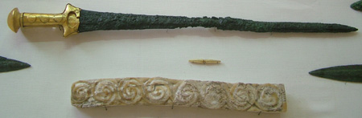
Typ C. a D. (LM II/LM IIIA)
Typ C. Typický svoji „rohatou“ záštitou. Spojován s dílnou v Knossu, krátké i dlouhé varianty.
Delší varianty umožnovaly bojovníku podobný styl boje jako s typem A. Čepel zřejmě již obstála v kontaktu s čepelí protivníka.
Typ. D je kratší a podobný typu C. Také spojován s Knossem.

Slide 18
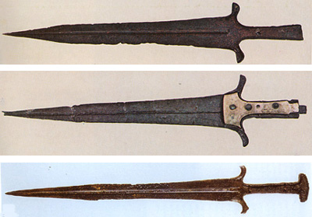
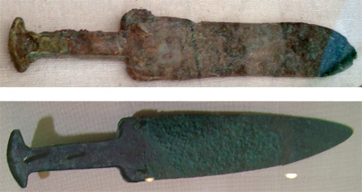
Meče z konce doby bronzové
V průběhu období LM se objevují krátké a robustní meče. (Typy E, F, G, Naue ii.)
Vhodnější proti obrněnému protivníkovi.
„Demokratizace“ války.

Slide 19
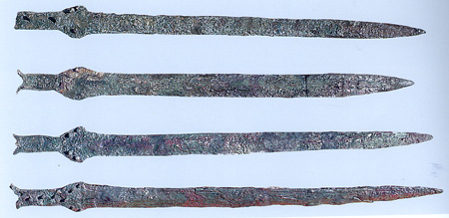

Slide 20
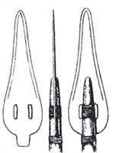
Kopí a oštěpy
Kopí častou zbraní na výjevech s bojovníky
Délka ratiště od 2 do 4 metrů.
Starší typ A. se k ratišti pouze přivazoval, pozdější typy už byly vyráběny s tulejkou.
Typ H. (LM II-IIIA) tzv. bajonetový typ, zřejmě uzpůsobený proti zbrojím.

Slide 21
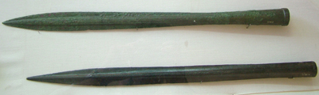
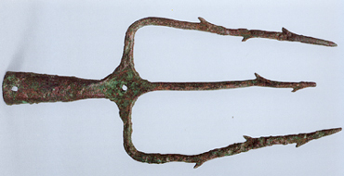


Slide 22
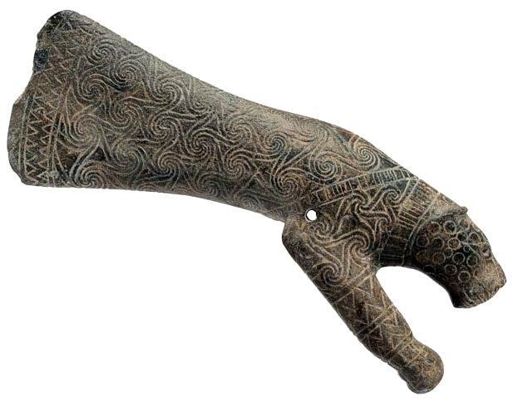
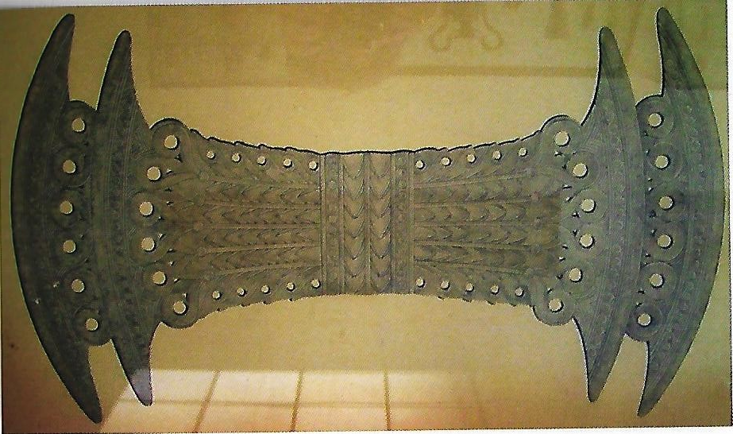
Sekery a palcáty
Z bronzu i kamene.
Dvoubřité sekery (labrys) spíše jako odznak moci.

Slide 23
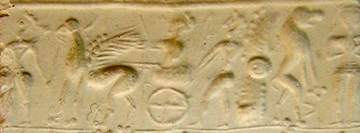
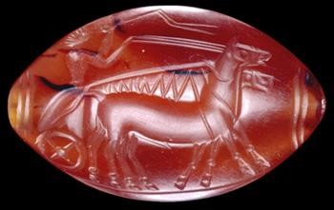
Válečné vozy (LM)
Pravděpodobně se na Krétě rozšiřují s vlivem Achájů.
Bojové užití v podmínkách Egejdy je sporné, mohly sloužit jako transportní prostředek pro velitele a elitní bojovníky.
Vládce Knossu měl k dispozici (LM IIB) 200 válečných vozů.

Slide 24
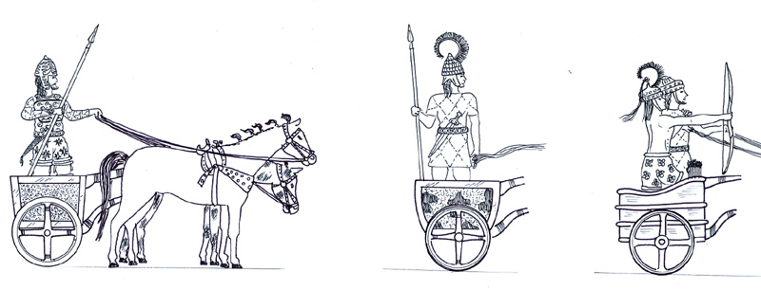

Slide 25
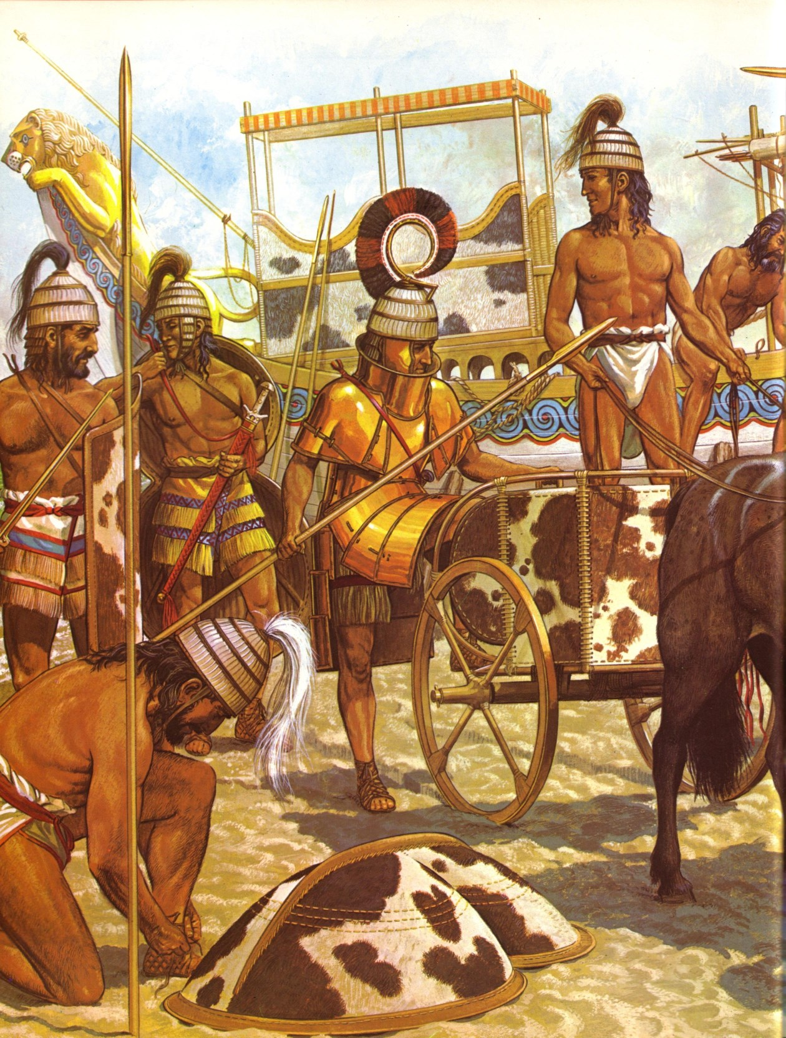

Slide 26
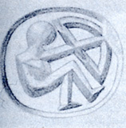
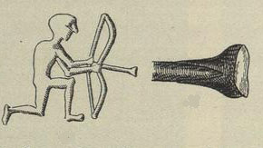
Luky a praky
Již od neolitu.
Luky a šípy se objevují v krétském hieroglyfickém písmu. Jejich skladování potvrzeno zápisy v lin. písmu B. (LM II-III).
Otázka kompozitních luků a tradice krétských lučištníků.
Praky určitě velmi rozšířené, ačkoliv dokladů je velmi málo (praky se vyráběly z organických materiálů a projektily byly z kamene nebo z vysušené hlíny).

Slide 27
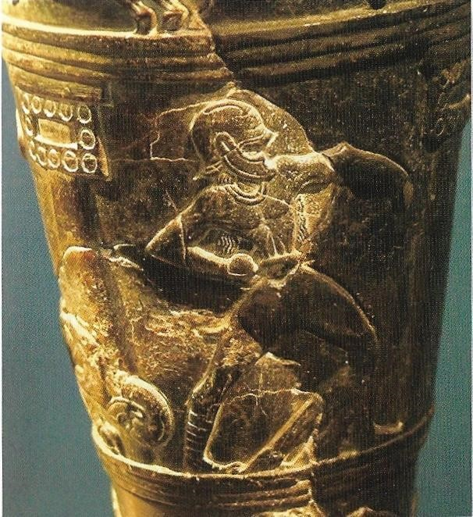
Zbroj
Velmi omezené doklady
Přilby – z bronzu, kančích klů, kůže.
Zbroje – žádné archeologické doklady, pouze ikonografické (sporný výklad). Teoreticky látkové a v pozdějších obdobích vzácněji i bronzové.
Štíty – Především „Věžový“ v menší míře další typy („osmičkový“, dipylský).

Slide 28
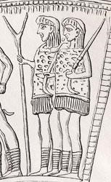
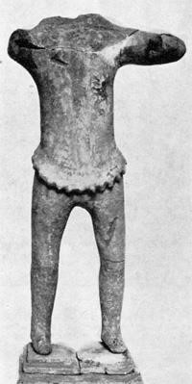

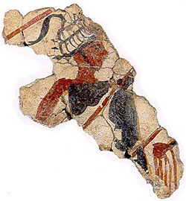
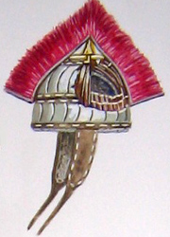
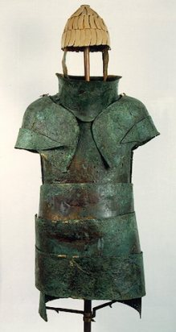

Slide 29
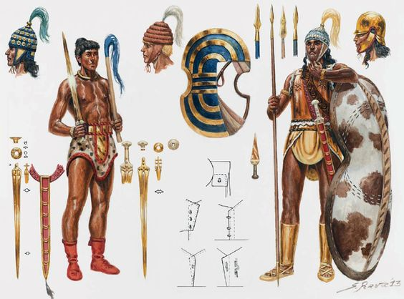

Slide 30
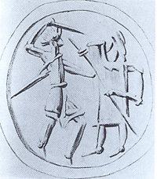
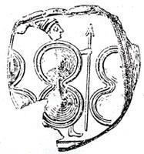
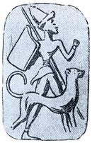

Slide 31
Taktika a strategie
Otázka krétské thalassokracie.
Velmi málo obranných staveb, téměř absence hradeb.
V ranějších obdobích byla válka spíše záležitostí menších skupin nájezdníků.
Ve vrcholném období civilizace se předpokládá vyšší organizace vojska a také lepší výcvik (včetně boje ve formacích). Bitvě mohl předcházet souboj velitelů nebo nejlepších bojovníků.

Slide 32
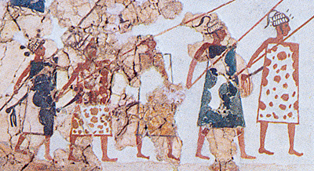
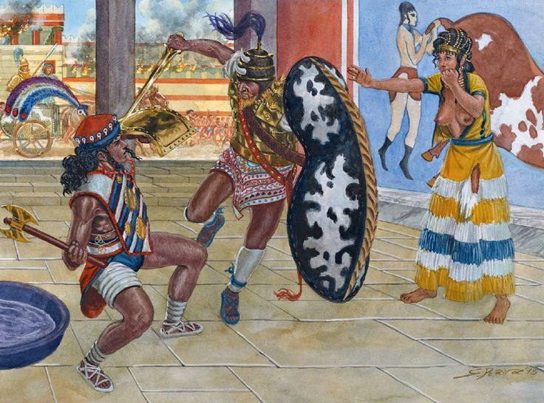
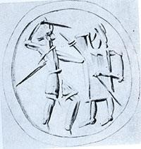

Slide 33
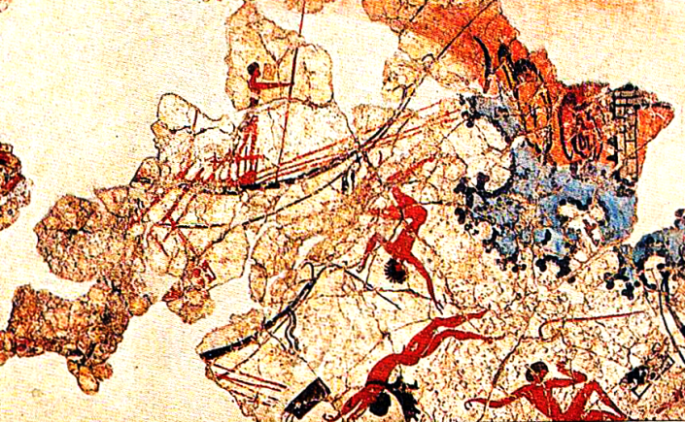





Slide 34

Konec minojského období
Koncem doby bronzové, s úpadkem mocenských struktur převažuje opět boj menších skupin.
Obyvatelstvo ostrova se postupně stahuje od pobřeží do bezpečnějšího vnitrozemí.
Krétu sice zřejmě ovládly řecké kmeny, nicméně např. v umění pokračují mínojské motivy až do doby železné.
Přinejmenším do období helénismu je na ostrově doložena existence neřeckého obyvatelstva.

